Slide 1
ゼロアグリ
明治大発・新しい農業の提供
情報システム論 ケーススタディ
農業分野の情報システム
情報コミュニケーション学部 情報コミュニケーション学科
3年 ■■ ■■

Slide 2
もくじ
概要
  「ゼロアグリ」とはなんぞや
  用語いろいろ
「ゼロアグリ」のここまで
システムの流れ
  収集
  蓄積
  処理
  利用
「ゼロアグリ」のここが○○○

Slide 3
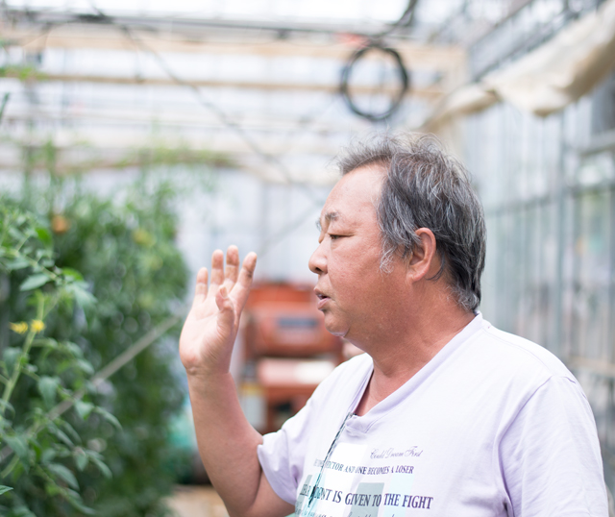
1. 概要 ～「ゼロアグリ」とはなんぞや
養液土耕栽培の自動化システム
株式会社ルートレック・ネットワークスと明治大学が共同開発
  農学部特任教授 小沢聖先生の研究
  農水省と川崎市から補助
「勘と経験」の数値化
「M2M」を「Man to Man」に
→Machine to Machine
http://www.meiji.net/wp-content/uploads/2017/06/opinion146_image2.jpg
Notes:
＊ルートレック・ネットワークスは2005年に設立した会社。「農業に休日を」をミッションに掲げている
＊小沢聖（おざわ きよし）先生の写真はMeiji.netから取ってきました。明治の先生って写るときかっこつけるよね
＊M2Mとは「Machine to Machine」の略で「機械と機械の結びつき」のこと。ICT業界でよく言われてるらしい。

Slide 4
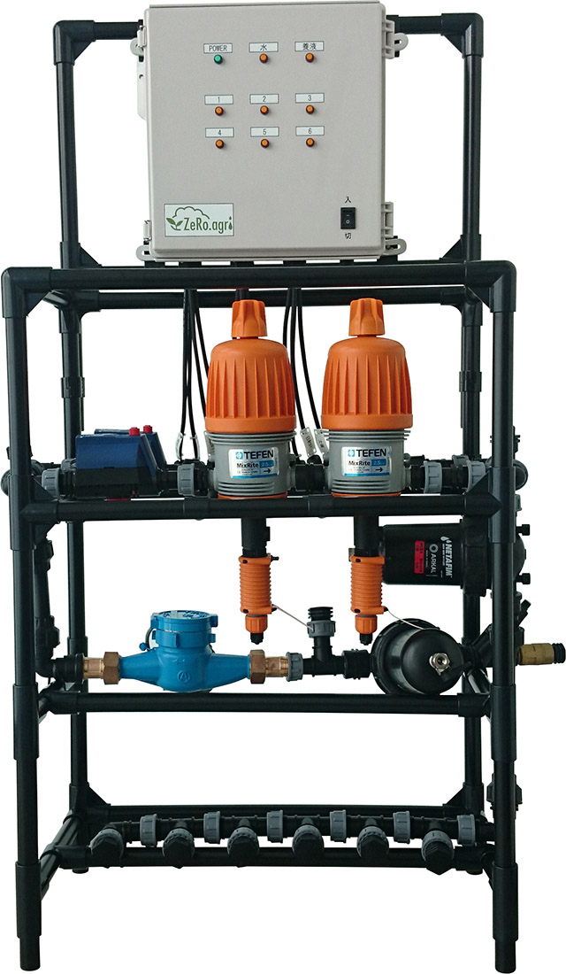
1. 概要 ～用語いろいろ
「ゼロアグリ」
  システム全体の名称
ZeRo
  クラウドの名称
ZeRo.agri
  製品の名称
http://www.zero-agri.jp/library/wp-content/uploads/2016/07/ZeRo.agri2_.jpg
Notes:
「ゼロアグリ」を調べていて、とにかく似た用語が多すぎたので整理がてら紹介。クイズぽくしてもいいなあ。

Slide 5
2.「ゼロアグリ」のここまで
2010年 総務省委託事業にて株式会社ルートレット・ ネットワークスと明治大学農学部との共同開発 開始
2013年 「ZeRo.agri」提供開始
2014年 「ZeRo.agri plus」提供
2016年 第二世代ZeRo.agri IIをリリース
2018年1月 LINE連携機能を提供開始
2月 第4回日本ベンチャー大賞農業ベンチャー賞 受賞
Notes:
・プラスの新機能として、1台につき6か所の培養液の供給が制御できるようになったこと、メモとカメラ機能で生育状況を記録できるようになった

Slide 6
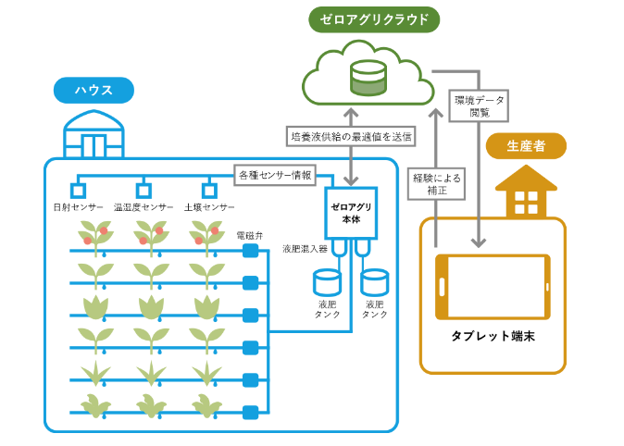
3. システムの流れ
収集
蓄積
処理
利用
https://techcrunchjp.files.wordpress.com/2016/12/system.png?w=674&h=482
Notes:
図が見えにくいからリンクから飛んであげよう

Slide 7
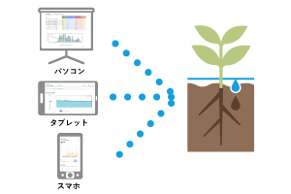
3. システムの流れ ～収集
各種センサーが測定
  気温、土壌水分、土壌電気伝導度（EC）、地温、日射量
栽培日誌
  定植日、品種、病害虫、収量
生育状況
  定期的に定位置からスマートフォンで写真撮影
http://www.zero-agri.jp/about/images/117126152654.png
Notes:
肥料には硝酸窒素が含まれており、これがよく電気を通すので、肥料が多いと電気が通りやすい
生育状況はさっき言ったとおり、新機能だったりする

Slide 8
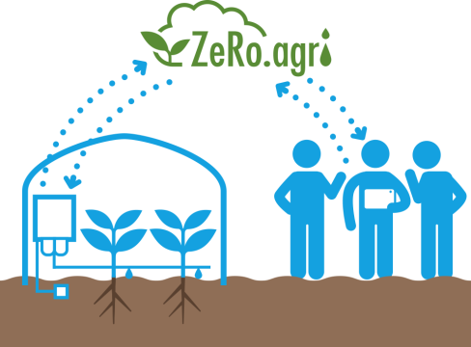
3. システムの流れ ～蓄積
クラウドにデータを蓄積
  測定データ、管理データ、栽培日誌情報
Excelデータとしてダウンロード可能
  スマートフォン、パソコンで閲覧
https://kigyotv.jp/wp/wp-content/uploads/2016/12/img-app4-e1480662549498.png

Slide 9
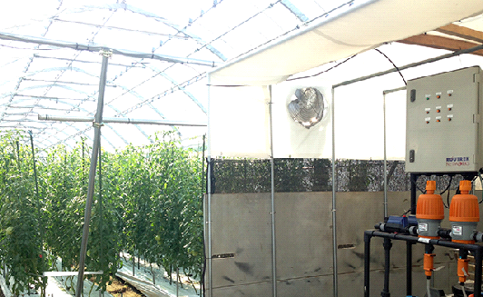
3. システムの流れ ～処理
クラウドで培養液の量と時刻を計算
  黒川農場で検証された計算式
手動でも調整可能
  「経験と勘」が数値化
http://www.zero-agri.jp/var/rev0/0000/1200/line_3.png
Notes:
たとえば、長年の農家が勘で培養液の量を調整したら、そのデータがクラウドに残る
↓
新米農家が忠実に再現できる

Slide 10
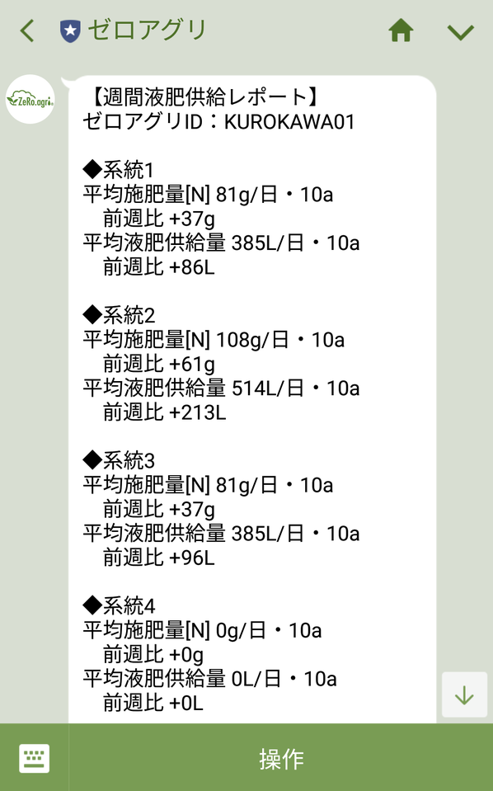
3. システムの流れ ～利用
データの共有
  農業初心者でもある程度の収穫
  グループ全体のレベルアップ
SNSの活用
  LINEアプリとの連携
  リクエストすれば当日情報も取得可
http://www.zero-agri.jp/var/rev0/0000/1198/line_1.png

Slide 11
4. 「ゼロアグリ」のここが○○○
特長
改善点
収穫量
休日
導入数
価格
時短
技術継承
50台
※2016年12月26日時点

Slide 12
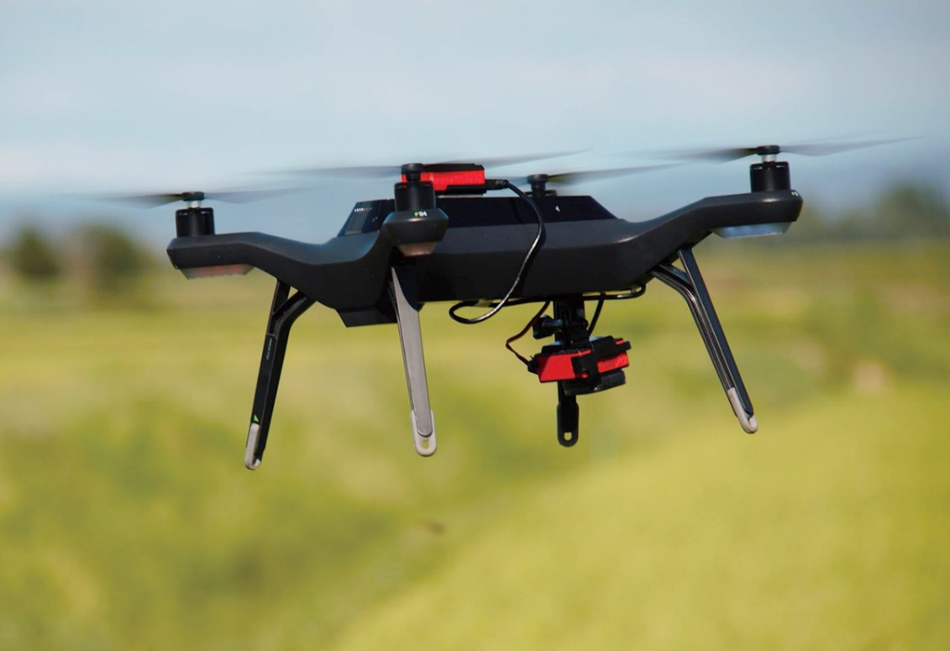
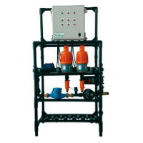
ここでクイズ
180万円
ゼロアグリの価格は農業用ドローンと比べて・・・
https://www.projectdesign.jp/201701/images/gazou/136_1.jpg
安い
同じ
高い
１
120万円
２
３
※本体価格のみ
120万あると、こんなことができる
http://www.meiji.net/magazine/study/vol59_kiyoshi-ozawa
http://www.shangri-la.com/uploadedImages/Shangri-la_Hotels/Shangri-La_Hotel,_Tokyo/rooms-suites/suites/SLTY_Presidential_Suite_Living_Room_1250892_720x283.jpg?width=720&height=283&mode=crop&quality=80
Notes:
先週、概要ででてきたドローンさん

Slide 13
参考文献
株式会社アントレプレナーファクトリー「起業tv」https://kigyotv.jp/news/zeroagri/ 2018年6月12日閲覧
株式会社ドローンネット「農業用ドローンの価格は?農薬散布すると費用はどれくらいかかる?」https://drone-store.jp/agency/column/20170704_1 2018年6月12日閲覧
株式会社ルートレック・ネットワークス「先進的 IoT プロジェクト支援事業Ｍ２Ｍとクラウド技術による全天候型 栽培アルゴリズムの研究開発成果報告書」https://www.ipa.go.jp/files/000062781.pdf 2018年5月24日 閲覧

Slide 14
参考文献
株式会社ルートレック・ネットワークス「ZeRo.agri」http://www.zero-agri.jp/ 2018年6月12日閲覧
食料産業局知的財産課 農林水産省「ICT農業のこれから（AI農業を中心に）」http://www.maff.go.jp/j/shokusan/sosyutu/sosyutu/aisystem/pdf/ict_ai.pdf 2018年5月24日閲覧
明治大学「Meiji.net」http://www.meiji.net/magazine/study/vol59_kiyoshi-ozawa、http://www.meiji.net/it_science/vol146_kiyoshi-ozawa/2 いずれも2018年6月12日閲覧

Slide 15
ご清聴ありがとうございました

Slide 16
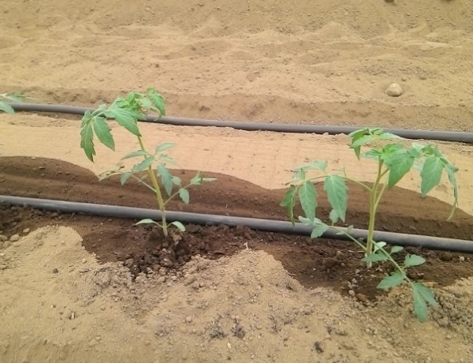
養液土耕栽培ってなに？
チューブの穴から培養液を少量ずつ供給
節水、生育改善、土壌や水質汚染の軽減
ルーツはイスラエルの水理技術者
シムハ・ブラスが着想した点滴潅水
http://www.zero-agri.jp/library/wp-content/themes/zero-agri/images/youekidokou/about-youekidokou-1.jpg
Notes:
＊イスラエルって砂漠地帯で、水が貴重らしい。1960年代に今の形になった。
＊よく使われる肥料（基肥・もとごえ）は地下に溜まって、根を痛めたり土や水を汚してしまうらしい。

